Slide 1

储蓄、投资与经常项目
第一节 经常项目
1. 封闭经济中均衡市场利率
封闭经济中储蓄水平决定于：
（i）市场利率水平
(ii) 现在暂时收入
（iii）未来收入
封闭经济中投资水平决定于：
（i）市场利率水平
（ii）预期利润率
（iii）未来收入
令 储蓄函数为：
S= S(r)
令 投资函数为：
I =I (r)
r
S(r)
r
=>
=>
I(r)
S
I

Slide 2


市场均衡利率的决定：
r
S(r)
E
I(r)
I, S
结论： 在封闭经济中，经济中总储蓄通过金融市场调节能够全
部转化为总投资。
市场均衡利率的变动：
（i） 现在暂时收入增加
（或减小）
（ii）预期未来收入的增加
（或减小）
S’
S
r
S’
r
E’
E
S
=>
=>
E’
I
E
I
I’
I, S
I, S

Slide 3
2. 开放经济下资本和物品的国际流动
命题1： 开放经济下，一国居民的总储蓄不必总是等于该
国居民在国内的总投资。
=> 当S>I时，没有用于国内投资的储蓄会用于向外国人贷款。
=> 当S<I时， 国内额外的投资会通过向外国借款来筹资。
命题2：开放经济下，国际间为资本积累筹资的资金流动
和国际间物品和劳务的流动是同一枚硬币的两面。
在一定时期内，若某国向国外的净贷款大于零，那么该国出口
的商品和劳务一定大于其进口的商品和劳务。
在一定时期内，若某国向国外的净借款大于零，那么该国进口
的商品和劳务一定大于其出口的商品和劳务。

Slide 4

国际资本流动所采取的主要形式
=>（i） 国与国之间相互借贷货币
（ii） 国与国之间相互购买对方的债券和股票。
（iii) 国与国之间相互购买对方的不动产。
3. 经常项目概念的不同定义
经常项目定义之一：
设净国外资产头寸 B* 代表一国居民对别国居民的净债权，即用 B*
度量本国居民拥有的外国总资产减去本国居民对外居民的总负债。
=> 经常项目CA定义为：
当CA>0时， 该国在这一时期增加了对他国的债权,从而外国总资产
得到积累或对外总负债得以减少。
当CA<0时，该国在这一时期增加了对他国的负债，从而外国总资产
缩减或对外总负债增加。

Slide 5
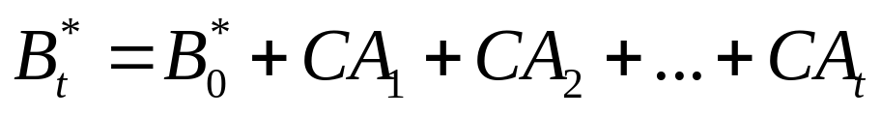
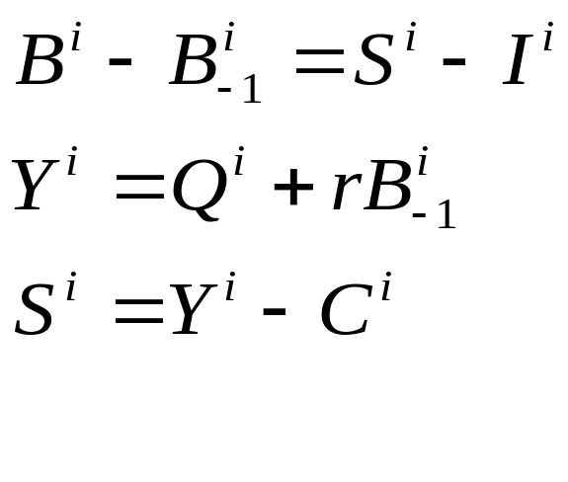
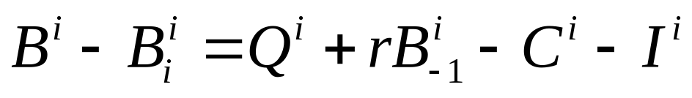
=> 一国经过t年后净国外资产头寸可表示为：
经常项目定义之二：
=> 经常项目可定义为国民储蓄和投资之间的差额，即 CA=S-I。
[说明]： 对一国单个家庭而言，有：
（6.1）
(6.2)
(6.3)
将（6.1）、（6.2）和（6.3）结合在一起，得：
（6.4）

Slide 6
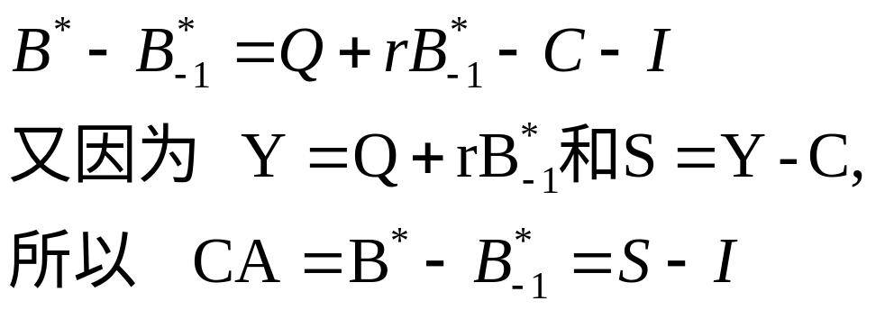

因为国内家庭之间的债权对有些家庭来说是资产，但同时对其它
家庭来说又是等量负债，所以将国内所有家庭的(6.4)式加总可得：
[含意]：一国国内储蓄在开放经济下既可以用国内投资（I）, 又可用
于对外投资
经常项目定义之三：
经常项目可定义为国民收入和国内总吸收之差，即 CA=Y-A。
（其中，A=C+I）
[说明]： 因为 CA=S-I , S=Y-C 及A=C+I
所以， CA=Y-C-I=Y-A

Slide 7
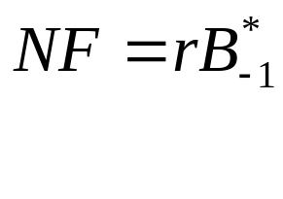
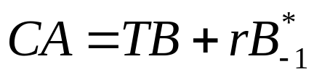
经常项目定义之四:
=>经常项目可定义为贸易余额加上来自国外的净要素支付，
即 CA=TB+NF
[说明]： 由于： A=Ad +IM
Q=Ad +X
TB=X- IM
=> TB=Q-A
所以， CA=Y-A
=Q+NF-A
=TB+NF
作为模型对现实的简化， 令
则 由上式得：

Slide 8
第二节 经常项目的决定
基本假设：
（i） 以小国经济为研究对象。
（ii） 经济行为人是理性的跨时期效用最大化追求者。
（iii） 经济行为人能区分暂时收入冲击和持久收入冲击。
（iv） 经济行为人能够按世界利率自由地借款或贷款。
世界利率对经常项目的影响
图解：
r
r
S
CA
I
CA
S,I
结论： r
=> CA
而
r
=> CA

Slide 9
投资冲击对经常项目的影响
令 经济初始处于均衡状态 （CA=0), 则，
市场投资前景改善=>投资曲线外移
=>CA出现逆差（CA<0）
图解：
r
S
I’
I
CA
I
产出冲击对经济项目的影响
（i）产出暂时的下降（或上升）
令 经济初始处于均衡状态 （CA=0), 则，

Slide 10
产出暂时的下降=>总储蓄水平下降
=> 经常项目出现逆差（CA<0）
图解：
r
S’
S
I
S,I
CA
(ii) 产出持久的下降（上升）
令 经济初始处于均衡状态（CA=0）, 则，
产出持久的下降=>总储蓄水平不变
=>经常项目保持不变（CA=0）
贸易条件冲击对经常项目的影响

Slide 11
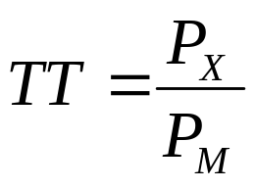
定义：贸易条件是一国出口价格指数对进口价格指数的比，
即
会使一国实际国民收入增加；
会使一国实际国民收入减少。
=> TT
TT
（i）贸易条件的暂时上升（或下降）
令 经济初始处于均衡状态（CA=0)，
则， 贸易条件暂时上升=>收入暂时上升
=>储蓄水平上升
=>经常项目出现盈余（CA>0）
(ii) 贸易条件的持久性上升（或下降）
令 经济初始处于均衡状态（CA=0）,
则， 贸易条件持久上升=>持久收入增加
=>储蓄水平不变
=>经常项目保持不变（CA=0）

Slide 12
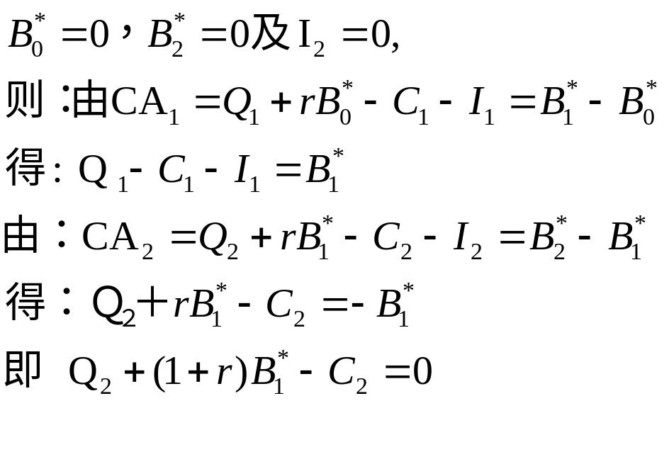
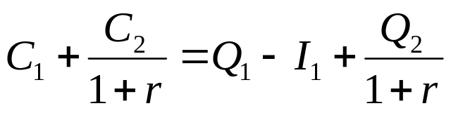
结论：“为暂时冲击融资，对持久冲击调整。”
=> (i) 宏观经济学的实证结论
（ii）IMF的贷款政策准则（规范结论）
第三节 一个国家的跨时期预算约束
1.两时期模型中的国家跨时期预算约束
在两时期模型中，
令
（6.5）
（6.6）
在将（6.5)式和（6.6）式结合起来得：

Slide 13
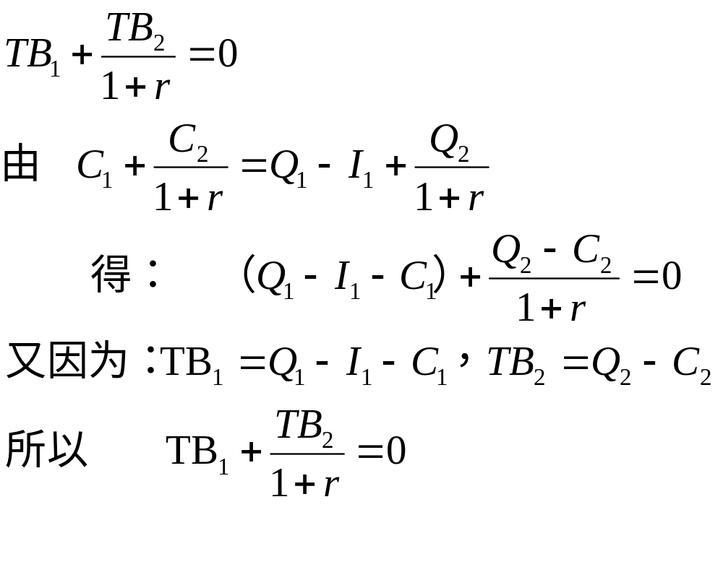

结论： 在两时期框架下国家跨时期预算约束是总消费的贴现值
必须等于现在总产出加上未来总产出的现值减去投资支出。
推论1： 在两时期框架下国家跨时期预算约束又可表示为：
＝＞ 这表明第一时期贸易逆差必须有第二期等量现值的贸易
顺差来平衡。

Slide 14
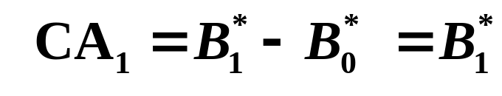
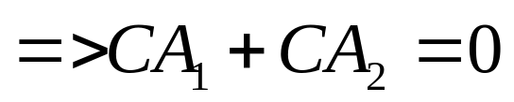

推论2： 在两时期框架下，国家跨时期预算约束还可以表示为：
CA
+
CA
=
0
1
2
CA
=
B
*
−
B
*
=
−
B
*
2
2
1
1
这意味着如果某国在第一时期经常项目出现赤字，从而出现了对
外债务，那么该国必须在第二时期保持经常项目盈余以偿还债务。
2. 多时期框架下国家跨时期预算约束
偿还全部债务有限期的情形（t期）
=> 跨时期预算约束的三种表达式：

Slide 15
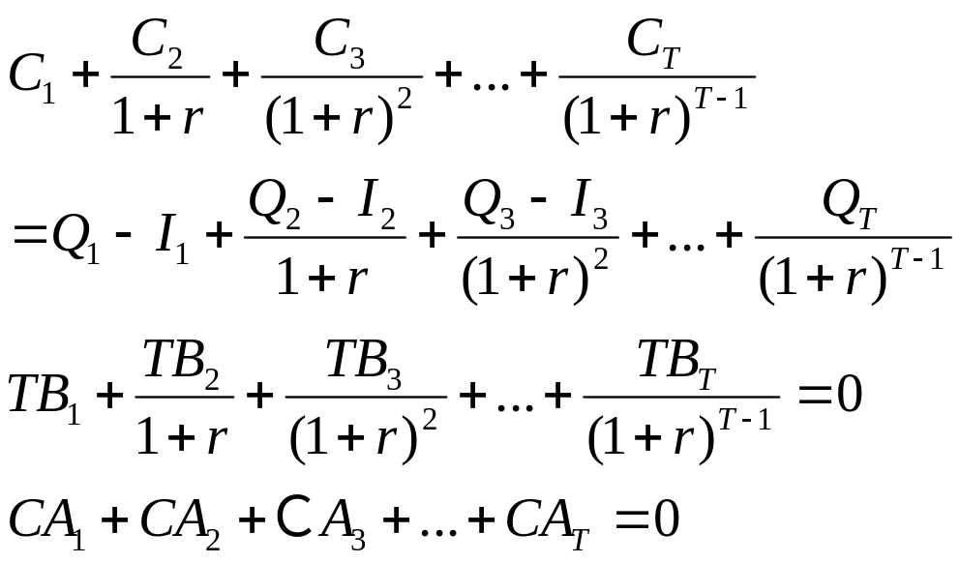
（i）
(ii)
(iii)
偿还全部债务无限期的情形
问题：在无限期的情形，一个国家能不能实行庞兹计划（即 先过
分举债进行高消费，然后不断地通过借新债来换旧债）？
答案：不能。因为这时该国的债务会以（1+r)的几何速率增长，
贷方的谨慎行为会迫使该国量入而出。

Slide 16
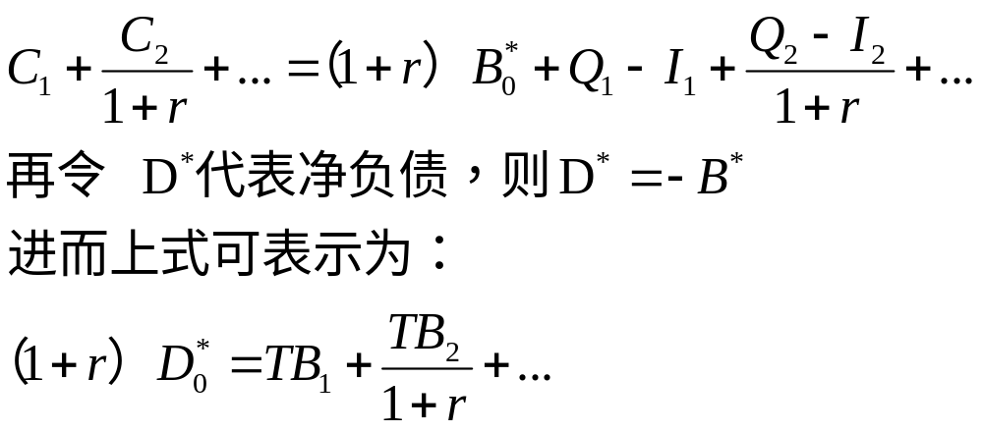

=> 无期限跨时期预算约束：
结论： 如果一个国家在第一时期初期欠债 , 那么它未来必须
出现贸易盈余，且全部未来贸易盈余的贴现值等于其初始的
净债务。
净资源转移（NRT）与债务国的预算约束
定义：净资源转移是指某一时期某债务国从它的债权国所获 得 的净
贷款减去该国对其债权国的债务偿付。

Slide 17
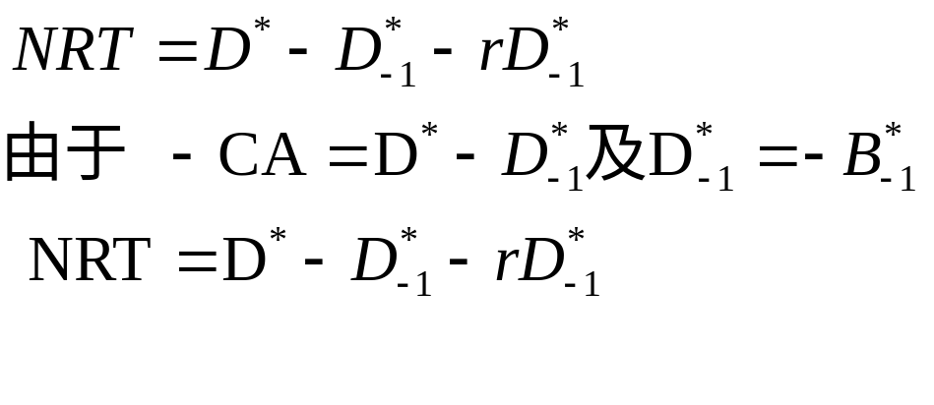

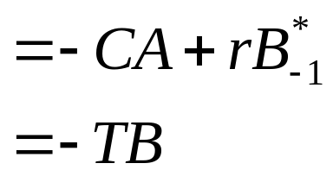
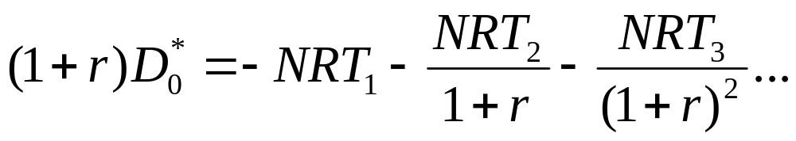
即
结论：当TB>0时， NRT<0； 当TB<0时, NRT>0。
=> 债务国的预算约束可表示为：

Slide 18
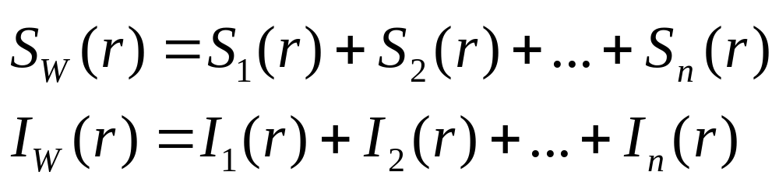
第四节 世界利率的大国效应
经济类型的界定：
封闭经济： 国内利率使国内储蓄与国内投资均衡，从而国内的
储蓄或投资决策会改变国内的均衡利率。
小国开放经济：国内经济不会影响世界利率，且本国可以按世界
利率无限量地向外国居民借款或贷款。
大国开放经济： 国内经济总量在整个世界市场占有较大的份额，
从而国内储蓄和投资决策会对世界利率产生影响。
世界均衡利率的决定
设 统一的世界资本市场由n个国家组成，则，

Slide 19
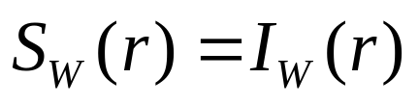





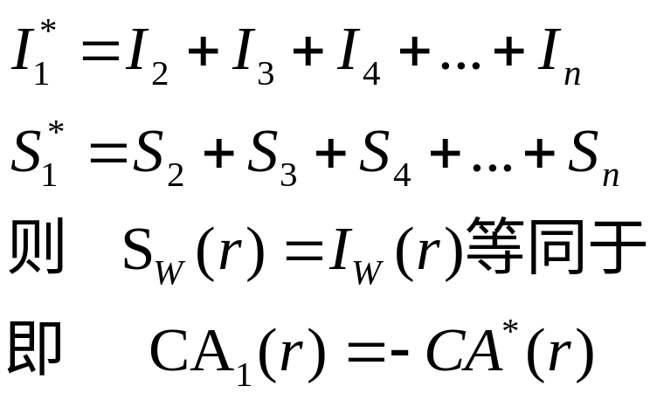
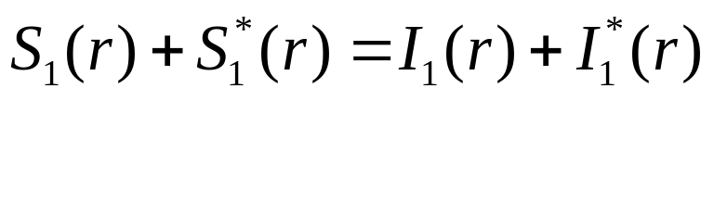
由于世界作为一个整体是封闭经济，所以均衡利率的决定条件为：
图解：
r
E
,
大国进入世界资本市场对世界利率的影响
令 和 分别为某大国的国内投资和储蓄，而且

Slide 20









结论1：大国经常项目余额在均衡世界利率水平上必须等于其它国家
经常项目余额的相反值。
假设该大国在进入世界资本市场之前储蓄率较低，从而具有较高的
国内市场利率 ，而世界市场则具有较低的市场利率 ，则该大
国进入世界市场后世界利率的大国效应可图解为：
结论2： 储蓄率较低的大国进入世界资本市场，其国内市场利率会下
降，而世界利率会上升，最终会重新形成一个较高的单一世
界利率。

Slide 21
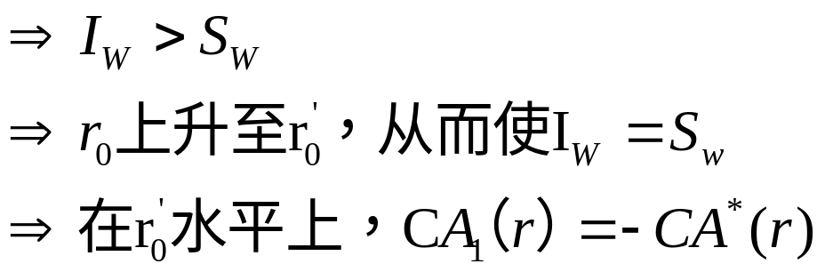



大国储蓄和投资冲击对世界利率和其经常项目的影响
=> 储蓄冲击
令 初始状态的均衡利率为
则 大国储蓄率下降

Slide 22
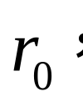
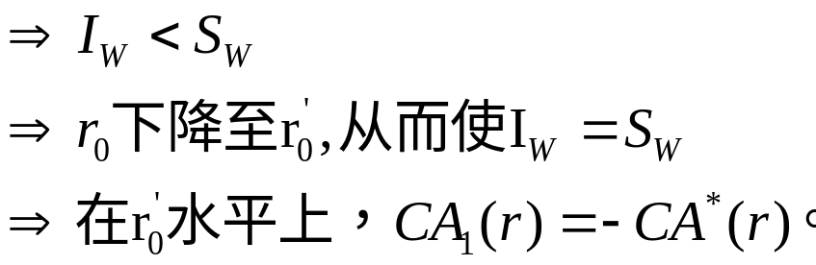


=> 投资冲击
令 初始状态的均衡利率为
则 ，大国投资率下降

